Slide 1




SIMULADOR
DE UNA
CACHE MULTINIVEL
Juan Gomez 30.958.654
Bryan Mirabal 31.200.232

Slide 2
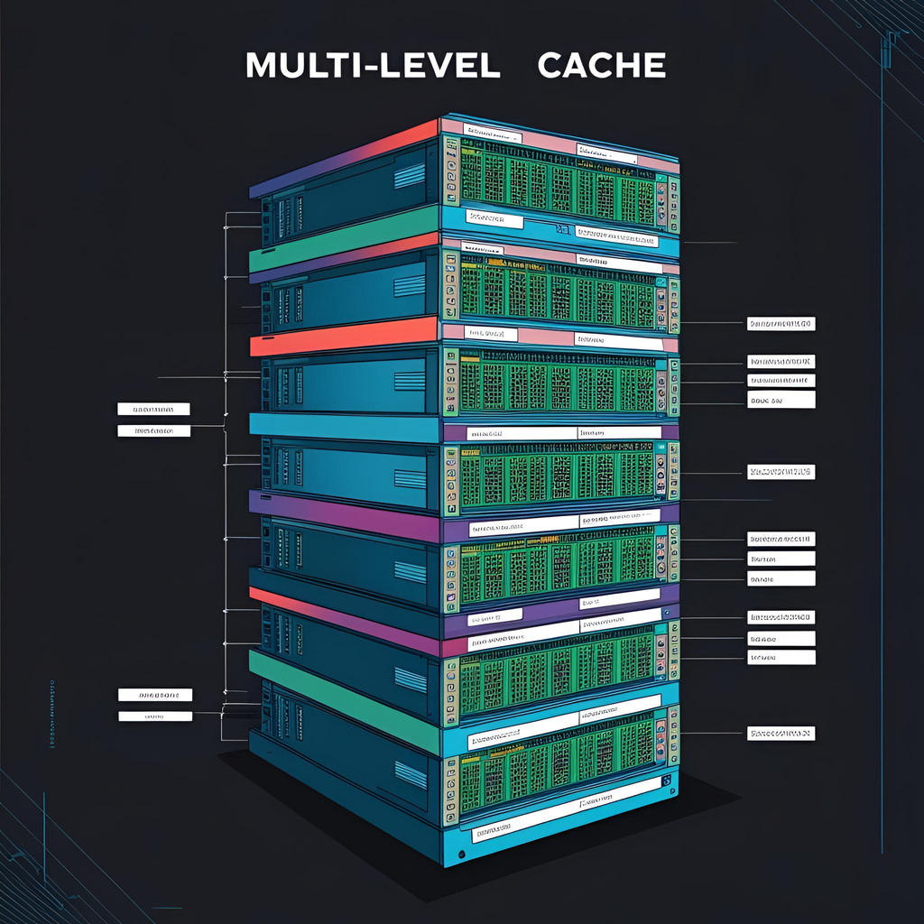

¿QUE ES UNA CACHE MULTINIVEL?
Es una estructura jerárquica de memoria caché que mejora el rendimiento de un sistema informático.
Funciona organizando varios niveles de caché (por ejemplo, L1, L2, L3), donde:
Esto permite acceder rápidamente a los datos más utilizados, reduciendo los tiempos de espera al procesar información.

Slide 3
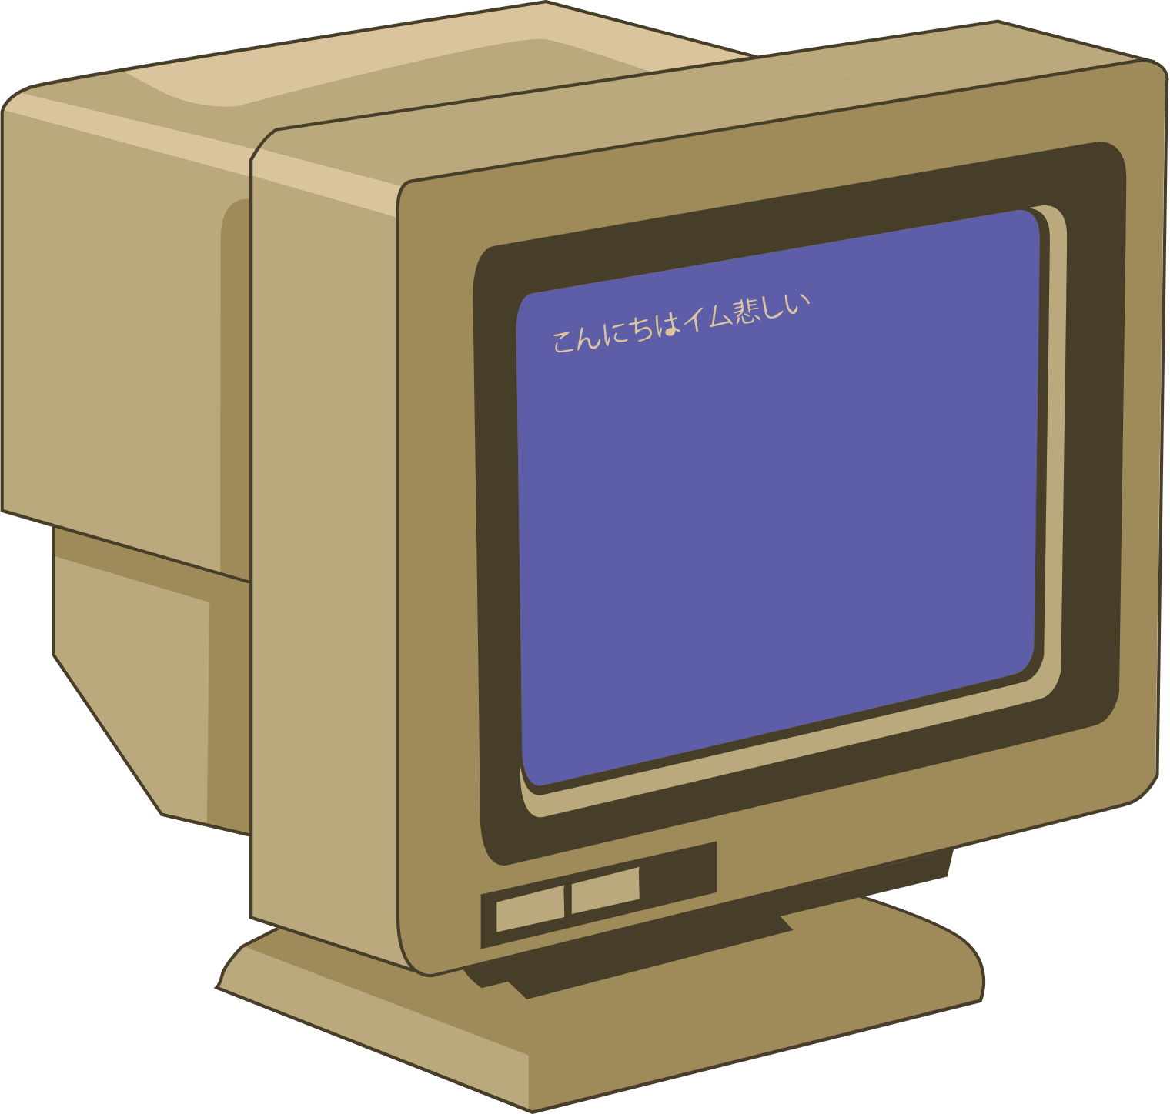
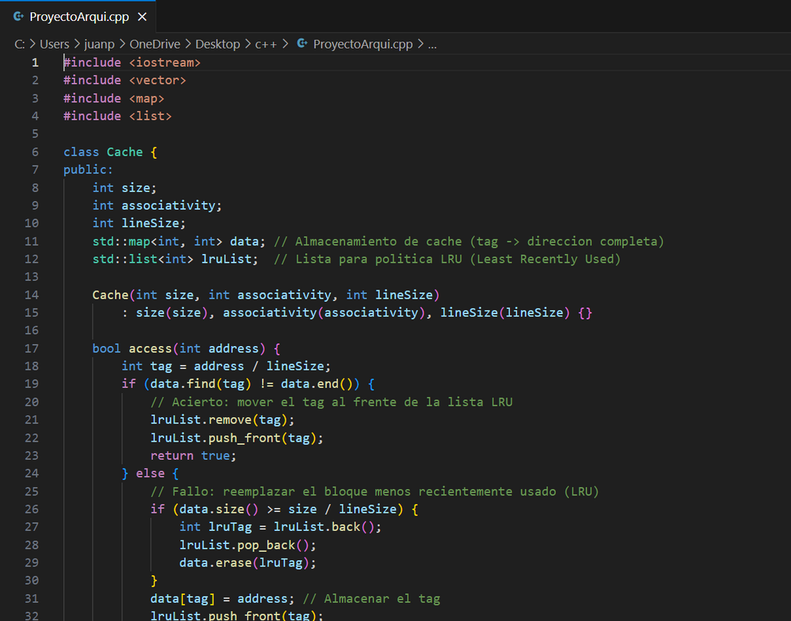

CODIGO
El codigo simula un sistema de caché multinivel que optimiza el acceso a datos en memoria mediante niveles jerárquicos (L1, L2, L3). Utiliza una política de reemplazo llamada LRU para gestionar los datos menos utilizados y promueve la eficiencia al trasladar información de los niveles inferiores a los superiores cuando es necesario. Su objetivo principal es mejorar el rendimiento al reducir el tiempo de acceso a los datos más utilizados.

Slide 4

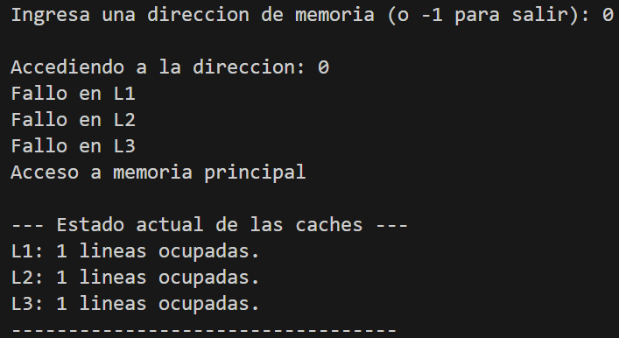



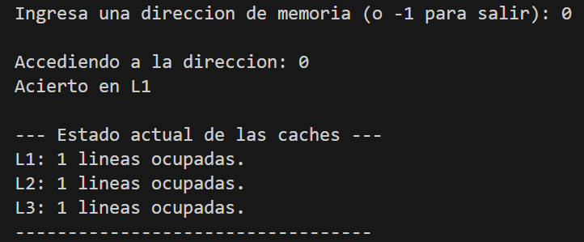

INGRESAR DIRECCION
Cuando se agrega una nueva dirección a la caché, el sistema verifica si ya está presente en el nivel correspondiente (L1, L2 o L3). Si la dirección no está, ocurre un fallo de caché y se buscan los datos en niveles inferiores o, eventualmente, en la memoria principal. Una vez obtenidos, se almacenan en el nivel actual, siguiendo la política de reemplazo LRU.

Slide 5

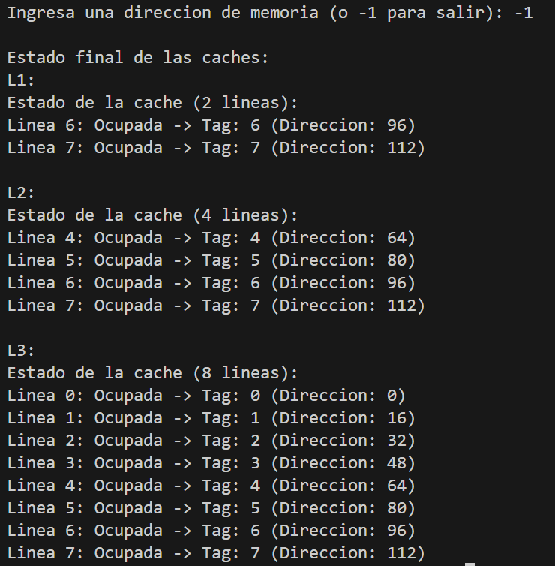

LLENADO DE LA
CACHE
Cuando la caché alcanza su capacidad máxima, podemos seguir añadiendo nuevas direcciones. Estas reemplazarán las posiciones más antiguas en la caché conforme a la política LRU. Asimismo, es posible consultar cuáles direcciones han sido almacenadas previamente en ella.

Slide 6
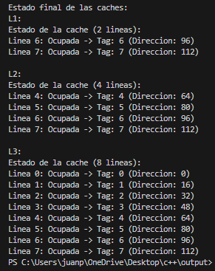

CACHE INCLUSIVA
Una caché inclusiva es un tipo de estrategia en la gestión de memoria en sistemas informáticos. Su característica principal es que los datos almacenados en una caché de nivel superior (más rápida) también están presentes en la caché de nivel inferior (más lenta). Esto significa que los datos no se eliminan de la caché inferior cuando se almacenan en la superior, creando redundancia en los niveles de caché.

Slide 7
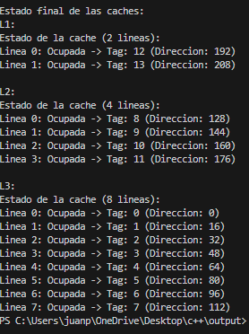
CACHE EXCLUSIVA
Una caché exclusiva es un tipo de memoria caché utilizada en algunos sistemas de computación para optimizar el acceso a los datos. Su característica principal es que cada nivel de la jerarquía de memoria contiene un conjunto diferente de datos, es decir, los datos almacenados en una caché exclusiva no están duplicados en otros niveles de caché.
Esta Cache política FIFO (First-In, First-Out) para reemplazar bloques cuando la caché está llena. Esto significa que el bloque más antiguo que fue insertado en la caché es el primero en ser eliminado para hacer espacio para un nuevo bloque.

Slide 8
FELIZ DIA A TODOS

